Slide 1
“Mirklis Elegances” tīmekļa lapas izstrāde
Kvalifikācijas ieguvei
Programmēšanas tehniķis
Rihards Lācis 410. grupa

Slide 2
Projekta uzdevumi
  Izzināt SIA «EM LUX» īpašnieka vēlmes par tīmekļa lapu;
  Maketēt un pasniegt funkcionālus un nefunkcionālus dizaina atrisinājumus;
  Ieviest apstiprināto dizaina atrisinājumu tīmekļa lapā;
  Testēt ieviesto atrisinājumu;
  Papildināt un atjaunot tīmekļa lapu pēc klient vēlmēm;

Slide 3






Izmantotās tehnoloģijas
HTML5;
CSS3;
PHP 7.2;
JavaScript;
MariaDB 10.3.34;
PhpStorm 2021.2.3;
Google Lighthouse 9.6.2;
Adobe Photoshop 21.0.2;
WebP 1.2.0;
Boostrap 3.4.1;
jQuery 3.6.0;
AOS (Animate on scroll) 2.3.1;

Slide 4
Mērķi
Mani mērķi projekta izstrādes laikā:
  Izprast tīmekļa lapu maketa izveidi;
  Attīstīt prasmes lietotāju pieredzes vadīšanā;
  Noskaidrot, kā meklētājprogrammas indeksē tīmekļa vietnes;
  Pasniegt klientam apmierinošu tīmekļa lapu, kas atbilst tā vēlmēm un interesēm;

Slide 5
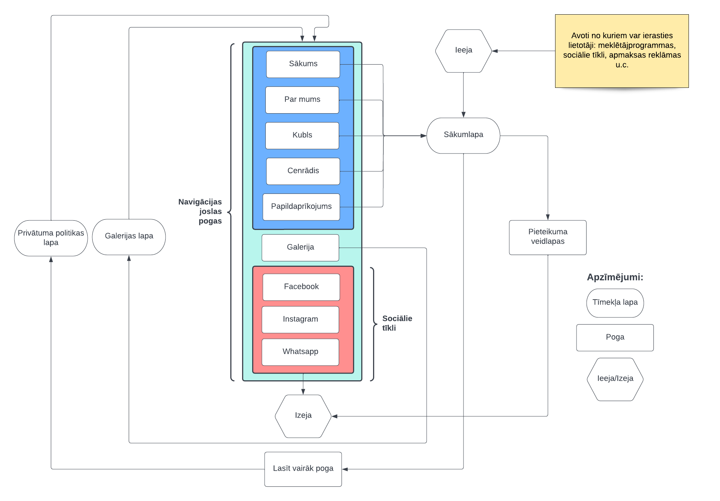
Projektēšana 1/3, lietotāju navigācija

Slide 6
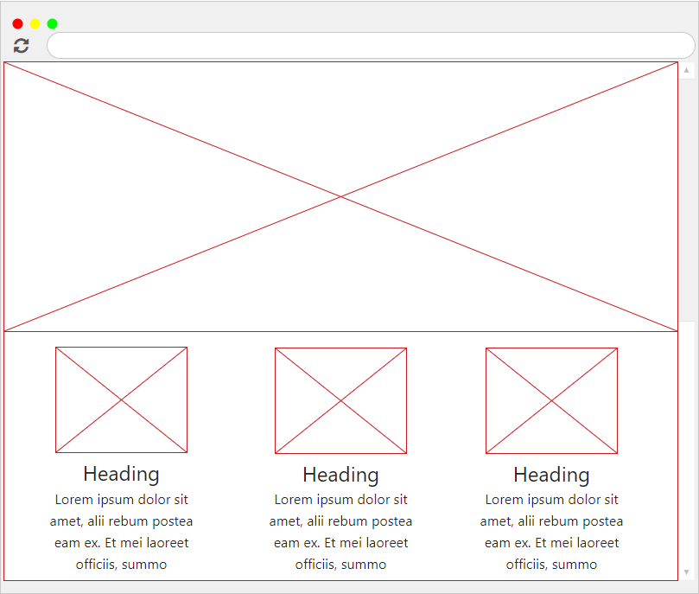
Projektēšana 2/3, sākumlapas otrā sadaļa

Slide 7
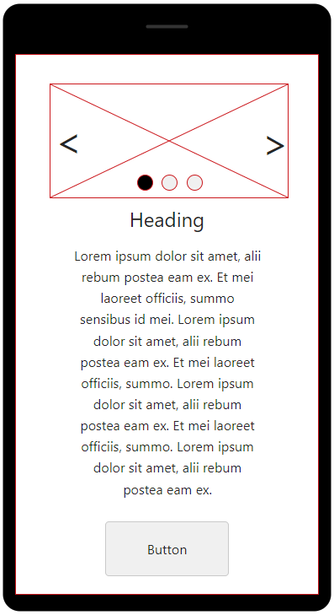
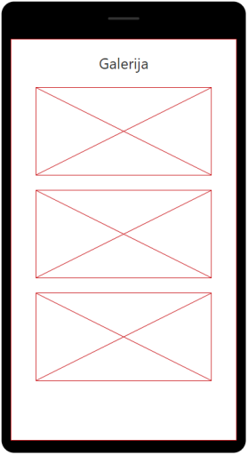
Projektēšana 3/3, trešā sadaļa un galerija telefona versijā
Tīmekļa lapas telefona versijas izveide tiek pagrūtināta dēļ atšķirīgajiem skata loga izmēriem;

Slide 8
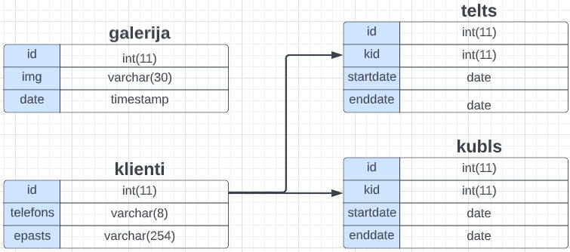
Tīmekļa lapas datubāzes shēma

Slide 9
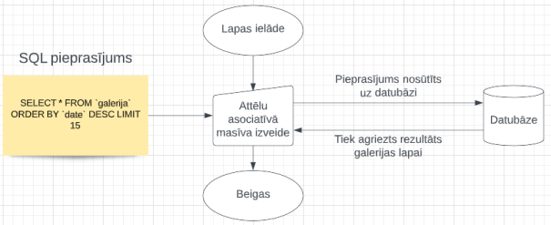
Galerijas attēlu pieprasīšanas blokshēma

Slide 10
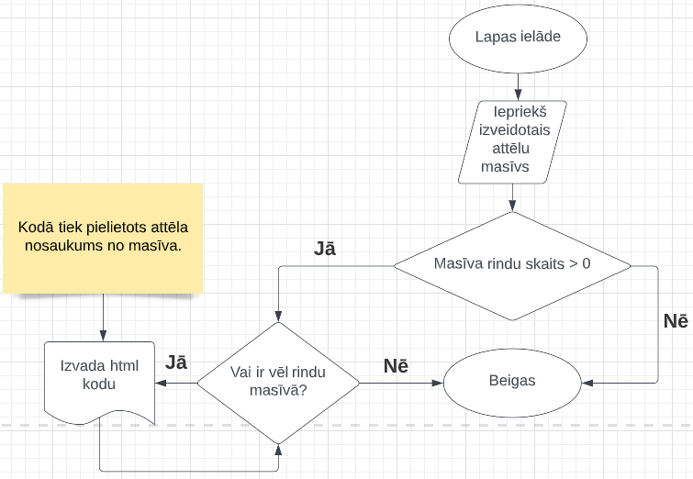
Galerijas attēlu izvadīšanas blokshēma

Slide 11
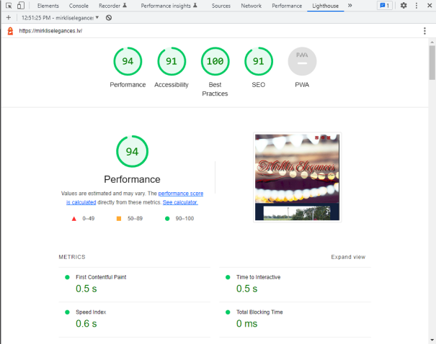
Automātiskās testēšanas rezultāti
Google Lighthouse automātiskās testēšanas rezultāti galvenajai lapai;

Slide 12
Tīmekļa lapas prezentācija
Tīmekļa lapa pieejama šajā saitē: https://mirkliselegances.lv/

Slide 13
Secinājumi
  Uzzināju jaunas maketēšanas metodes, kas atvieglo dizaina procesu un spēj pasniegt vizuāli patīkamus rezultātus;
  Tīmekļa lapas projektēšanas laikā apguvu, kā uzlabot lietotāju navigācijas pieredzi;
  Veiksmīgi apguvu un ieviesu labāko praksi tīmekļa lapā, lai uzlabotu tās pozīciju meklētājprogrammu rezultātos.
  Pēc esošās tīmekļa lapas versijas izveides, ar klientu, tika secināts, ka tīmekļa lapa atbilst vēlmēm, interesēm un vīzijai.

Slide 14
PALDIES PAR UZMANĪBU!

